Slide 1
ONJ - seminar 2
IMapBook
Žiga Simončič
Klemen Randl

Slide 2
Predprocesiranje
Odstranitev pik, vejic ipd.
Odstranitev besed, ki se pojavijo v vprašanju?
Lematizacija
Korenjenje?

Slide 3
Model A
Kosinusna podobnost (vektorizacija s TF-IDF)
OpenIE (StanfordNLP)
Ekstrakcija „trojčkov“
Koreferenčnost?
Povprečje obeh metod

Slide 4
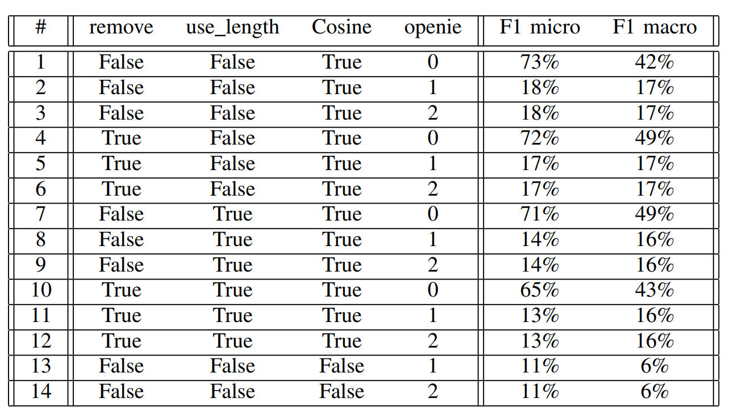

Slide 5
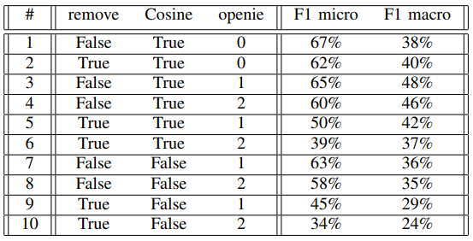
Model B
Enako kot model A (le več podatkov)
Kosinusna podobnost
OpenIE
Povprečje obeh

Slide 6
Model C
Tri rešitve
1. Podobnost glede na razdaljo besed v WordNetu
2. Kosinusna podobnost + OpenIE z dodanimi sinonimi (WordNet)
3. Pomembnost besed z dodanimi sinonimi

Slide 7
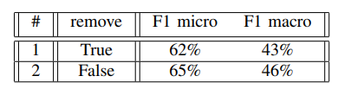
Model C1

Slide 8
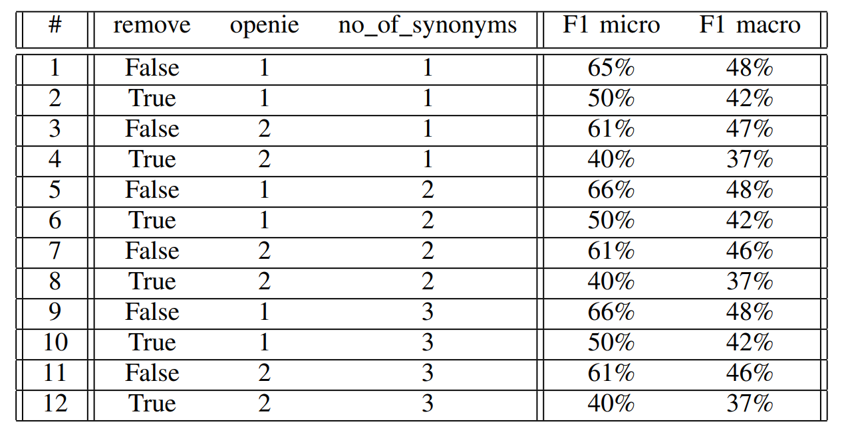
Model C2

Slide 9
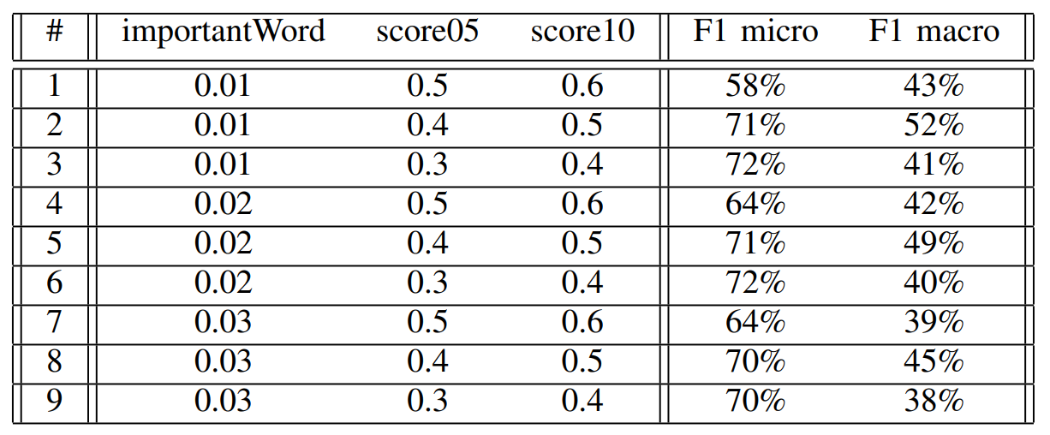
Model C3

Slide 10
Iskanje najpomembnejših besed (primer)
Q: How does Shiranna feel as the shuttle is taking off?
A1: Shiranna feels both excited and nervous as the shuttle is taking off.
A2: Nervous, but also excited to be with her mother.
A3: she is excited and scared
Predprocesiranje + odstranimo besede, ki se pojavijo v vprašanju

Slide 11
Iskanje najpomembnejših besed (primer)
Q: How does Shiranna feel as the shuttle is taking off?
A1: Shiranna feels both excited and nervous as the shuttle is taking off.
A2: Nervous, but also excited to be with her mother.
A3: she is excited and scared

Slide 12
Iskanje najpomembnejših besed (primer)
Q: How does Shiranna feel as the shuttle is taking off?
A1: both excite and nervous
A2: nervous but also excite to with her mother
A3: she excite and scare
Dodatno odstranimo še besede kot so „and“, „her“, „she“, …

Slide 13
Iskanje najpomembnejših besed (primer)
A1: both excite nervous
A2: nervous but also excite to with mother
A3: excite scare

Slide 14
Iskanje najpomembnejših besed (primer)
A1: both excite nervous
A2: nervous but also excite to with mother
A3: excite scare
Če se beseda pojavi v več odgovorih, je pomembna
Za vsak odgovor:
Izračunaj povprečno podobnost z ostalimi odgovori – baseline
Izmenično odstranjuj besede in primerjaj podobnost
Če je podobnost manjša, je beseda pomembna

Slide 15
Iskanje najpomembnejših besed (primer)
A1: both excite nervous
A2: nervous but also excite to with mother
A3: excite scare
Če se beseda pojavi v več odgovorih, je pomembna
Za vsak odgovor:
Izračunaj povprečno podobnost z ostalimi odgovori – baseline
Izmenično odstranjuj besede in primerjaj podobnost
Če je podobnost manjša, je beseda pomembna

Slide 16
Iskanje najpomembnejših besed (primer)
Pomembne besede: [nervous, excite]
( Prvotno vprašanje: How does Shiranna feel as the shuttle is taking off? )
Preveri podobnost podanega odgovora s pomembnimi besedami

Slide 17
Povzetek
Model A
Mikro: 72%
Makro: 49%
Model B
Mikro: 65%
Makro: 48%
Model C
Mikro: 71%
Makro: 52%

